Slide 1


生存分析
崔皓玮

Slide 2

使用Nelson-Aalen方法估计风险函数
风险函数h(t)表示某时刻t有事件发生（病人死亡）的概率密度。
定义累计风险函数H(t)为：
其中di表示ti时刻发生事件的数量，ni表示ti时刻还存活的个体数

Slide 3
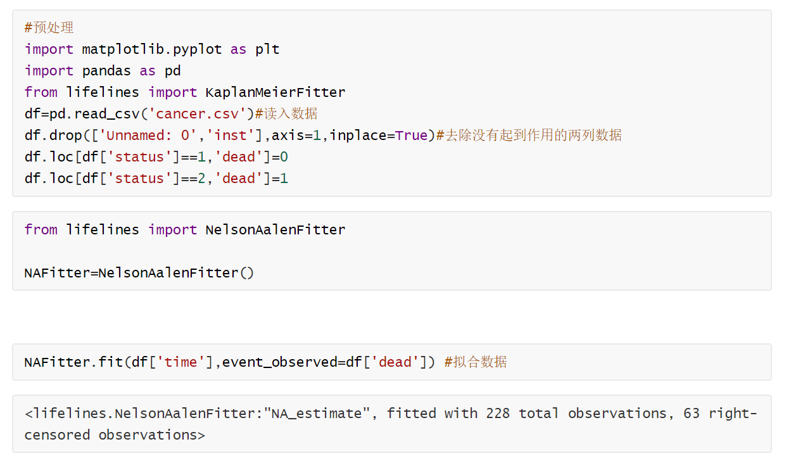
使用Nelson-Aalen方法估计风险函数

Slide 4
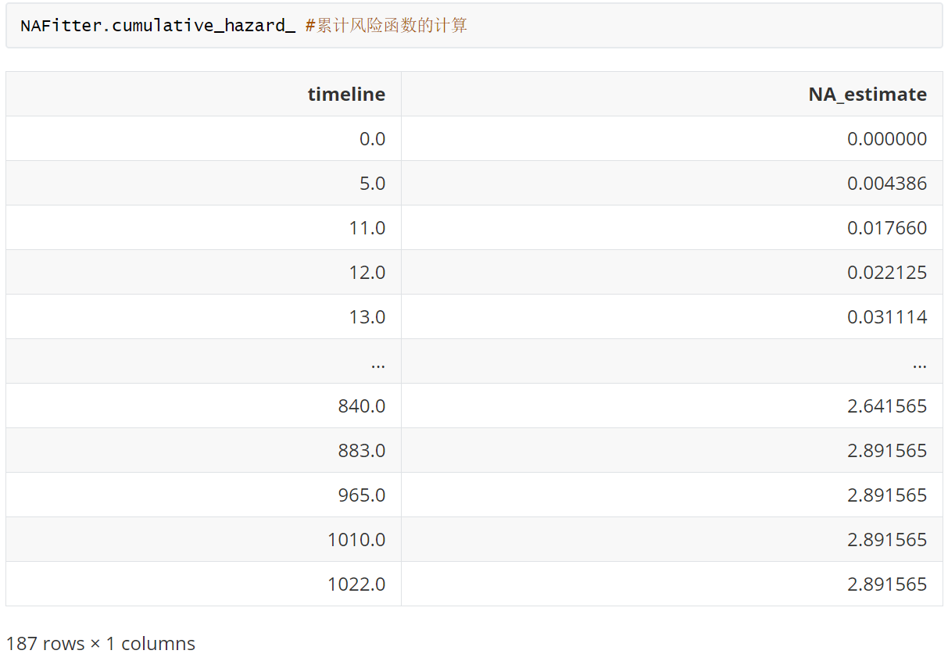
使用Nelson-Aalen方法估计风险函数

Slide 5
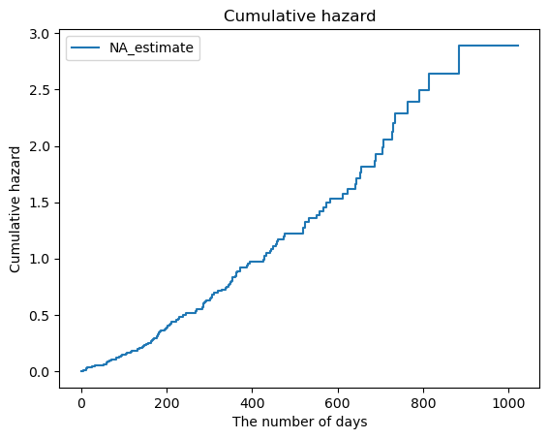
使用Nelson-Aalen方法估计风险函数

Slide 6
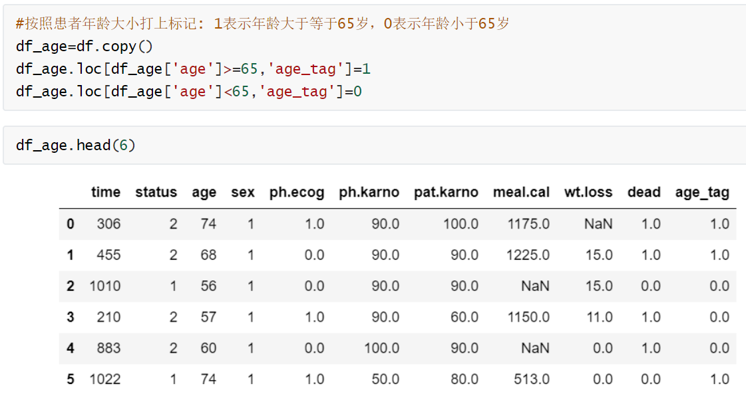
使用Kaplan Meier曲线对不同因素造成的影响进行比较
1. 按照年龄将患者分成两组，检查年龄对生存是否有影响

Slide 7
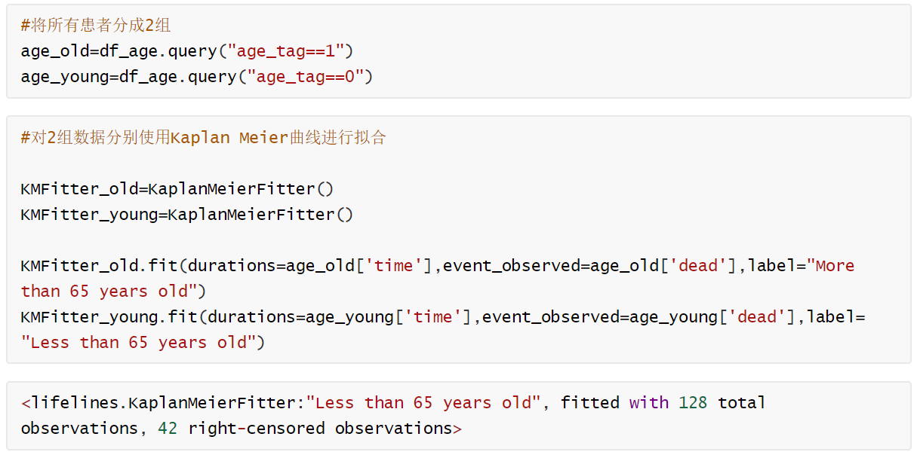
使用Kaplan Meier曲线对不同因素造成的影响进行比较
1. 按照年龄将患者分成两组，检查年龄对生存是否有影响

Slide 8
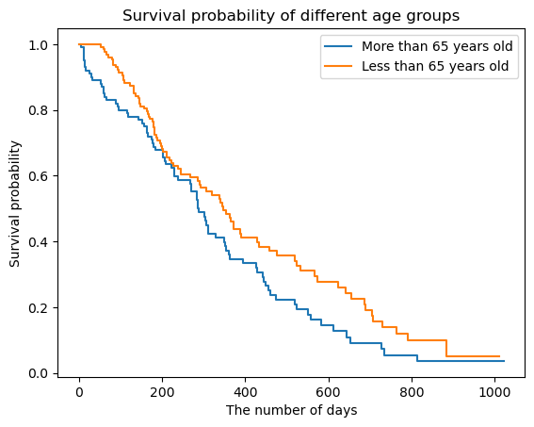
使用Kaplan Meier曲线对不同因素造成的影响进行比较
1. 按照年龄将患者分成两组，检查年龄对生存是否有影响
结论：年龄高于65岁的患者生存率比年龄低于65岁的患者低

Slide 9
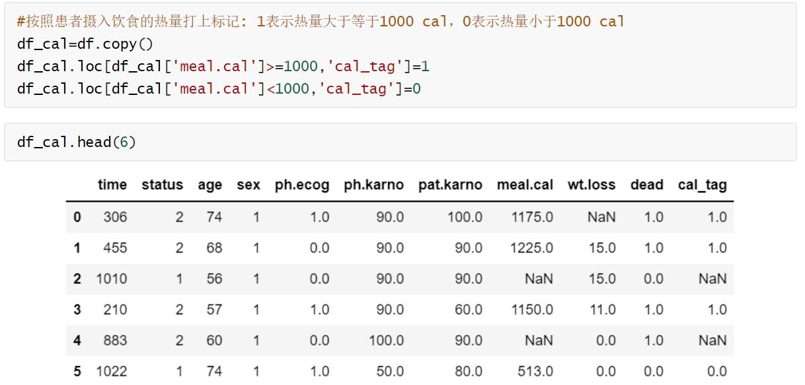
使用Kaplan Meier曲线对不同因素造成的影响进行比较
2. 按照饮食摄入的热量(meal.cal)将患者分成两组，检查meal.cal对生存是否有影响

Slide 10
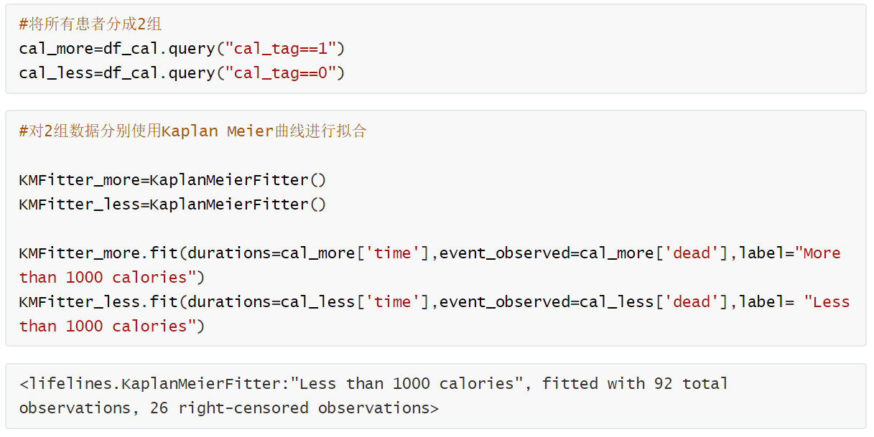
使用Kaplan Meier曲线对不同因素造成的影响进行比较
2. 按照饮食摄入的热量(meal.cal)将患者分成两组，检查meal.cal对生存是否有影响

Slide 11
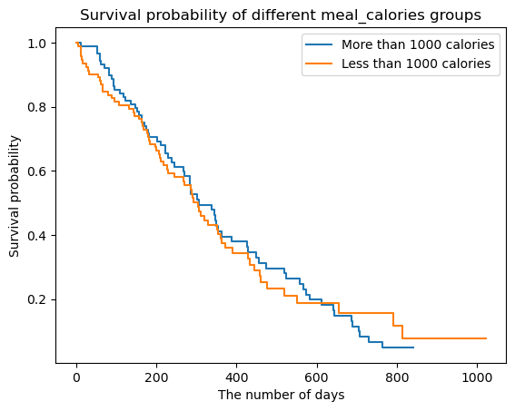
使用Kaplan Meier曲线对不同因素造成的影响进行比较
2. 按照饮食摄入的热量(meal.cal)将患者分成两组，检查meal.cal对生存是否有影响
结论：饮食摄入能量的高低（≥1000cal 或＜1000cal）对生存率没有显著影响

Slide 12
使用Kaplan Meier曲线对不同因素造成的影响进行比较
对于其他风险因素（如体重变化量、性别等），都可以采取类似的方法进行分析。

Slide 13

谢谢！
XXXXX答辩，如果不需要可以删除

